Slide 1
Potravinářský průmysl ČR

Slide 2
Úvod
Výchozí suroviny -> domácí zemědělské, lesní a vodní produkty + dovážené suroviny
Závody nedaleko zdroje surovin
Soustřeďuje se v úrodných nížinách – Polabí, jižní Morava a na Hané + velká města a okolí
Tradiční místní výroba

Slide 3
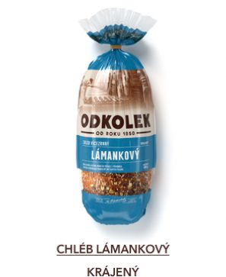
Mlýny a pekárny
Na výrobu mouky ze zrní v mlýnech navazuje výroby
chleba, pečiva a cukrářských výrobků
Pekárny (největší): Odkolek a Delta Praha

Slide 4
Masná výroba
Maso jakožto základní surovina -> pohorské oblasti
Druhovýroba: uzenářství – výroba uzenin (párky, salámy, klobásy..)
Konzervárny – paštiky, pomazánky, konzervy
Mrazírny – veškeré mražené a vakuované výrobky
Největší provozy – Planá nad Lužnicí, Kostelec, Plzeň, Polička, Martinov

Slide 5
Mlékárenská průmysl
Po celé republice -> trvanlivost a odbyt mléčných výrobků
Mléko, sýry, smetana, jogurt, tvarohy
Dále v cukrárenských provozech a čokoládovnách
Nejznámnější mlékárny – Kunín, Olma – Olomouc, Madeta – Klatovy, Danone – Benešov, Želetava

Slide 6
Čokoládovny
Zahraniční firmy např. NESTLE + značka Orion (Praha)
Mars (Poříčí nad Sázavou) – Mars, Bounty, Twist, atd.
Opavia (Opava) – sušenky a cukrovinky

Slide 7
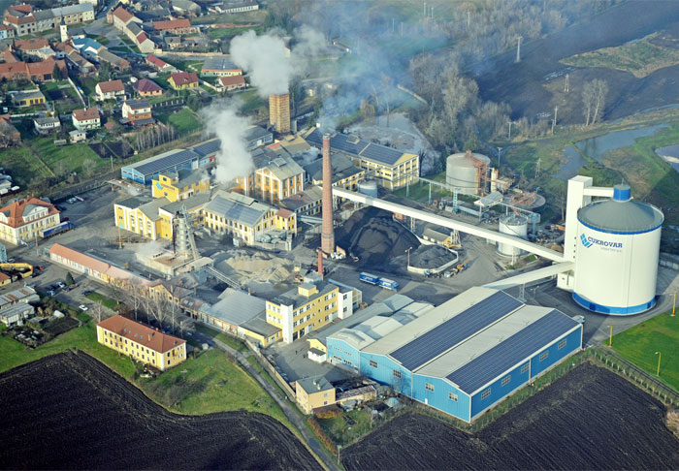
Cukrovary
Z cukrové řepy
„bílé zlato“ – export (minulost) dnes spíše útlum
Významné cukrovary v Polabí, Poohří, na Hané a na jižní Moravě
Ročně přes 400 000 t cukru ročně
Cukrovar Vrbátka

Slide 8
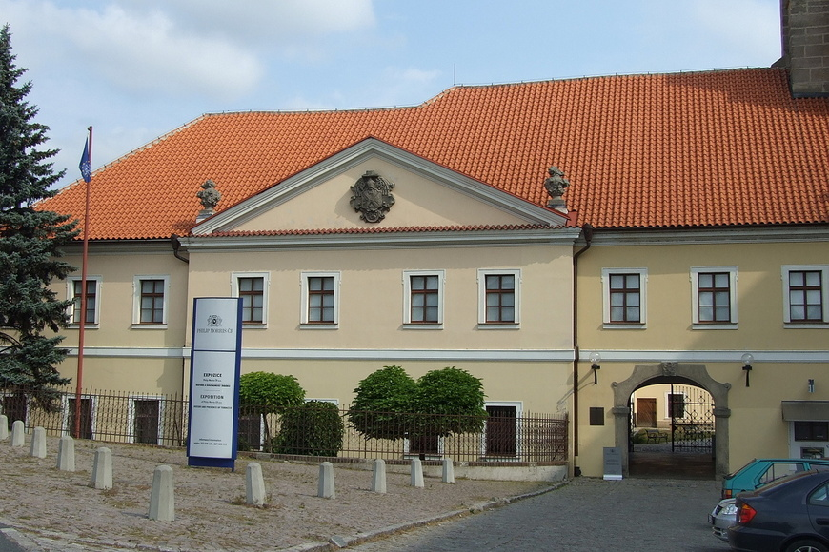
Tabákoviny
Výroba cigaret
Kutná Hora – Philip morris
Muzeum tabáku v Kutné Hoře

Slide 9
Pivovary
ČR má dlouhodobě vysokou spotřebu piva na obyvatele (141 l/ob.)
Rok 2019 rekord ve výstavu pivovarů – 21,3 mil. Hl
Pivovary po celé ČR
Velké pivovary součástí zahraničních společností – např. Heineken
Velký trend minipivovarů

Slide 10
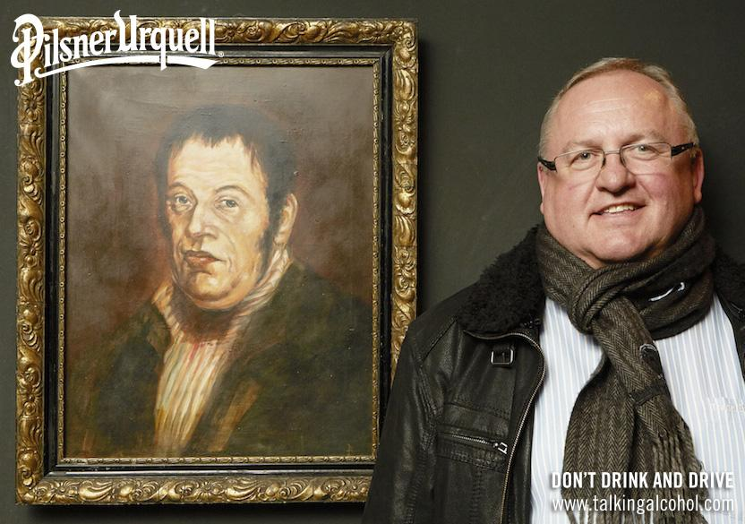
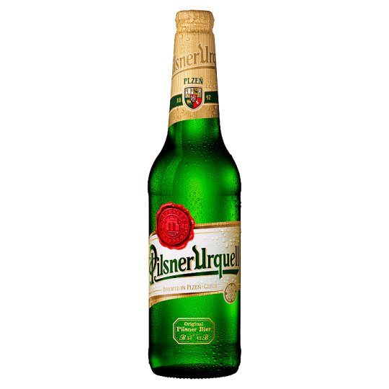
Plzeňský prazdroj, a. s.
Právo vařit pivo již od 14. století
Založen 1838 právovárníky v Plzni
Josef Groll – 5.10.1842
Dnes Asahi group
Vlajková loď

Slide 11
Gambrinus
Založen 1869 – Ing. Emil rytíř von Škoda
Více druhů piva
Bombardování na konci 2. SV
Jan Primus – brabanský vládce ve 13. století

Slide 12
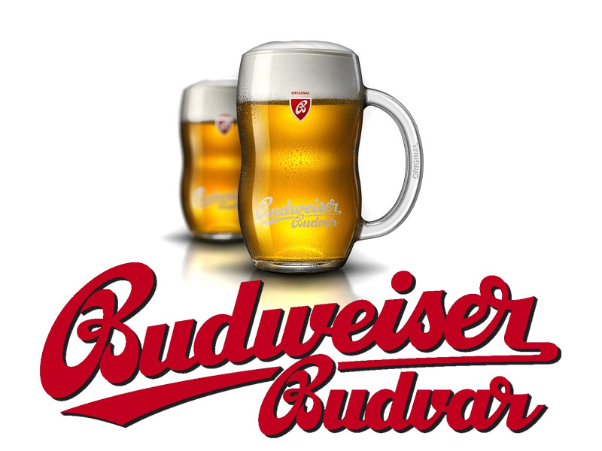
Budějovický Budvar
Národní pivovarnický podnik
1966 vnikl výměrem ministerstva potravinářského průmyslu
Spor s americkým Budweiser

Slide 13
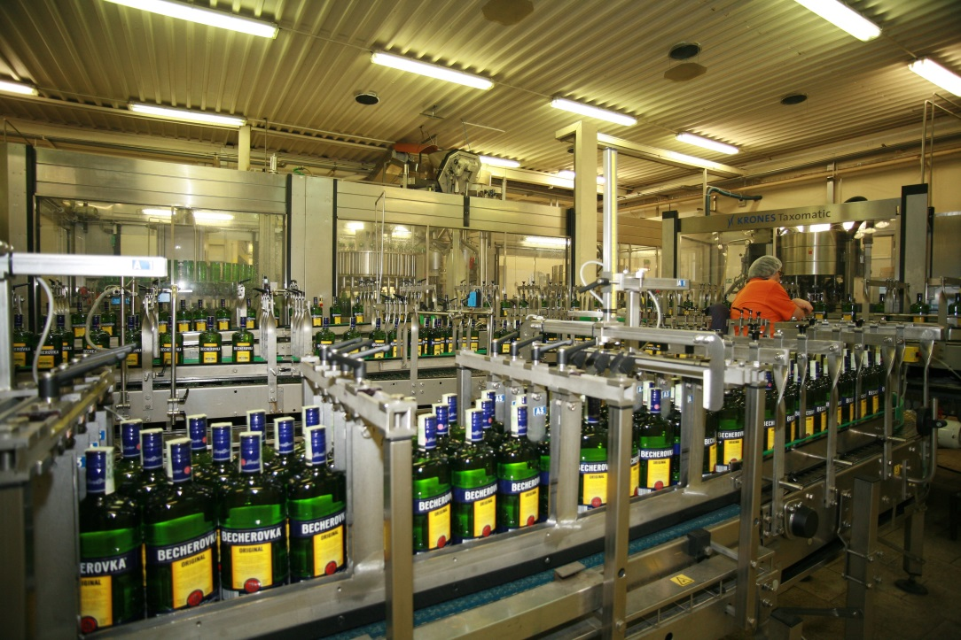
Becherovka/English Bitter 38%
Josef Vitus Becher lékárník v KV
Obchodník s bylinami
Později jeho syn Jan Nepomuk Becher převzal podnik -> 1807 Becherovka, tak jak jí známe
Bylinný likér
Dnes koncern Pernod Ricard
Více než 20 druhů bylin
„třináctý pramen“

Slide 14
Lihoviny
Mladší tradice, ale významné firmy: Stock, Bohemia sekt, Jelínek (Vizovice)

Slide 15
Stock Spirits Group - Božkov
Tradice sahá až do roku 1884 – Lionello Stock v přístavu Trst založil Camis & Stock
1920 lihovar v Božkově -> 1927 Ferner Stock

Slide 16
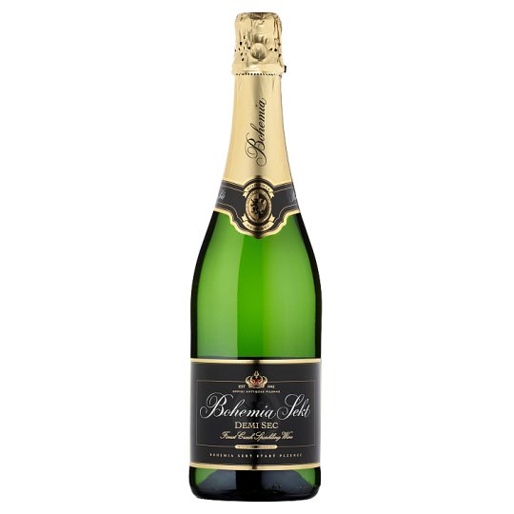
Bohemia sekt
Ve Starém Plzenci nedaleko Plzně
Původně pivovar z roku 1873 – dobrá kvalita – zakoupení Měšťanským pivovarem v Plzni a prostory ležely ladem
1942 – Českomoravské vinné sklepy
Louis Girardot -> francouzský enolog rodák ze Champagne -> „Champagne de Bohéme“

Slide 17
Vinařské závody
Dlouhá tradice a v posledních letech i značné šlechtitelské úspěchy a ocenění
Největší produkce – J. Morava – Pálava (Mikulov)
- V Čechách – Mělník, Most, Praha

Slide 18
Nealkoholické nápoje
Po celé ČR – Coca-Cola i Pepsi – Praha
Limonády – Toma
Minerálky – Mattoni, Dobrá voda, Poděbradka
Džus - Relax

Slide 19
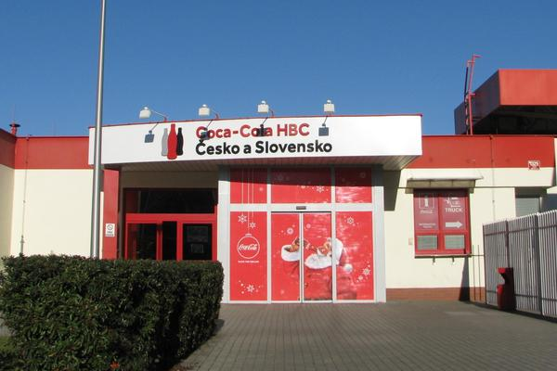
Coca-Cola
V USA také jako Coke
Vznik 1886, jako lék na žaludeční potíže

Slide 20
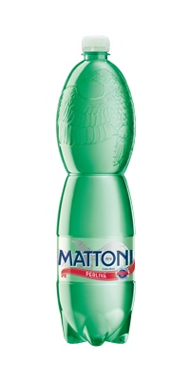
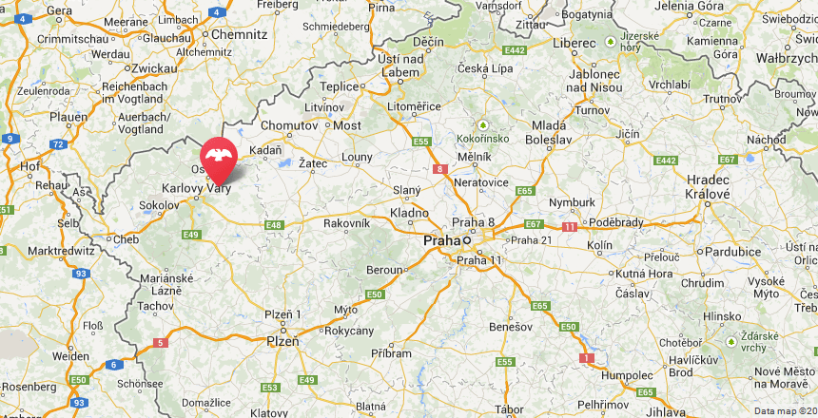
Mattoni
Vznik 1864 Heinrichem Mattonim -> převzal stáčírnu minerální vody v Kyselce, později v KV
Využívá přírodní pramen nedaleko Kyselky

